Slide 1
Betekintés egy fejlesztő életébe
Fa pakolástól a programozásig
Miskolczi Zsolt

Slide 2
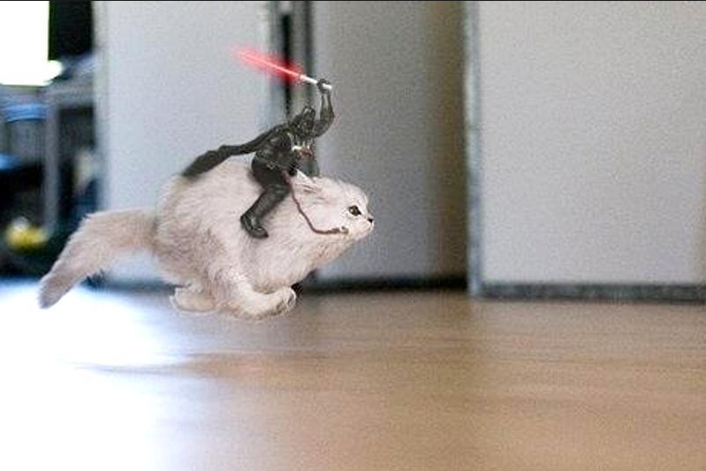

Slide 3
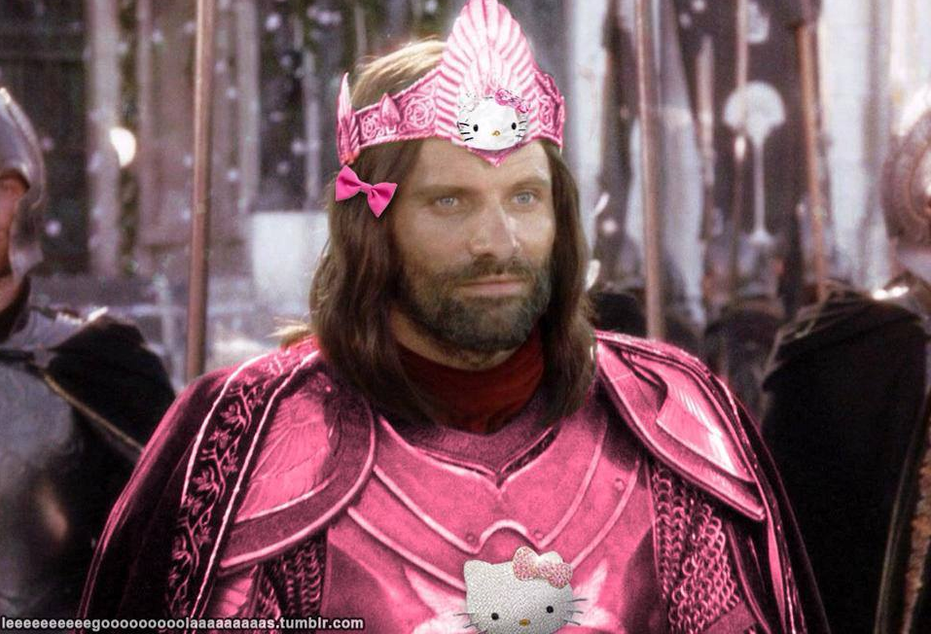

Slide 4
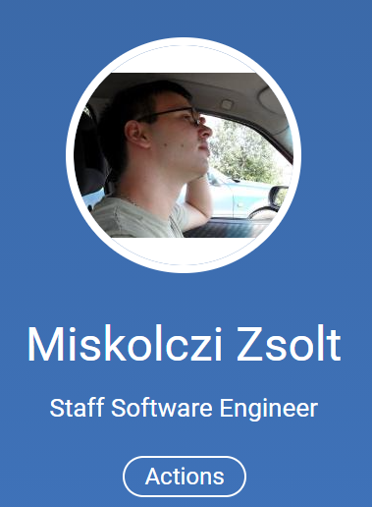
Név: Miskolczi Zsolt
Születési hely: Debrecen
Születési idő: 1984. 03. 09
Család:
1 feleség
1 kislány (7 éves)
1 kisfiú (4 éves)
Érdeklődési körök:
Dota 2
OCR

Slide 5
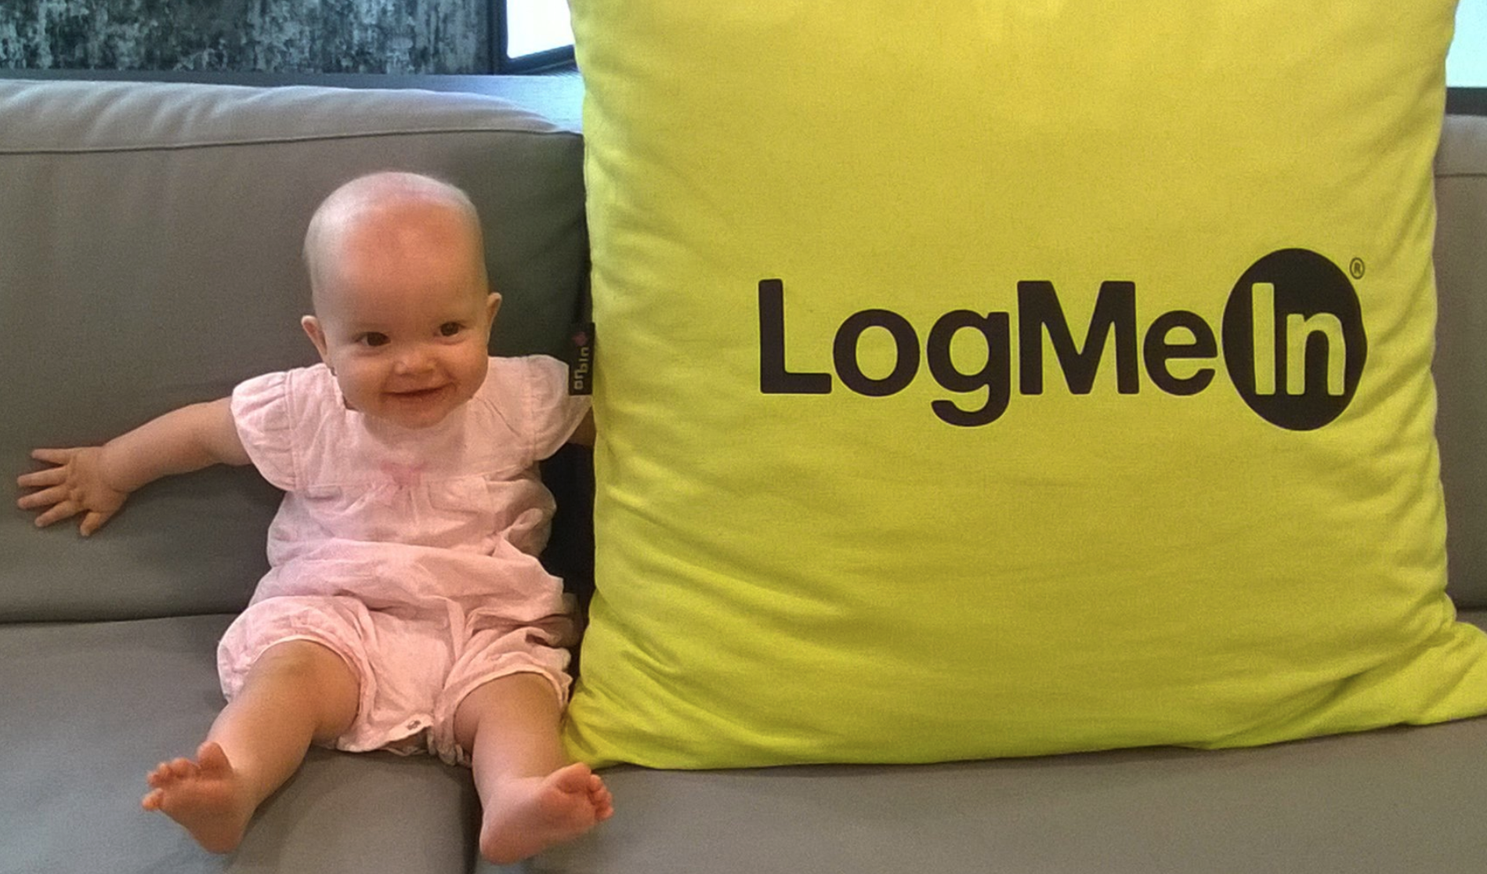
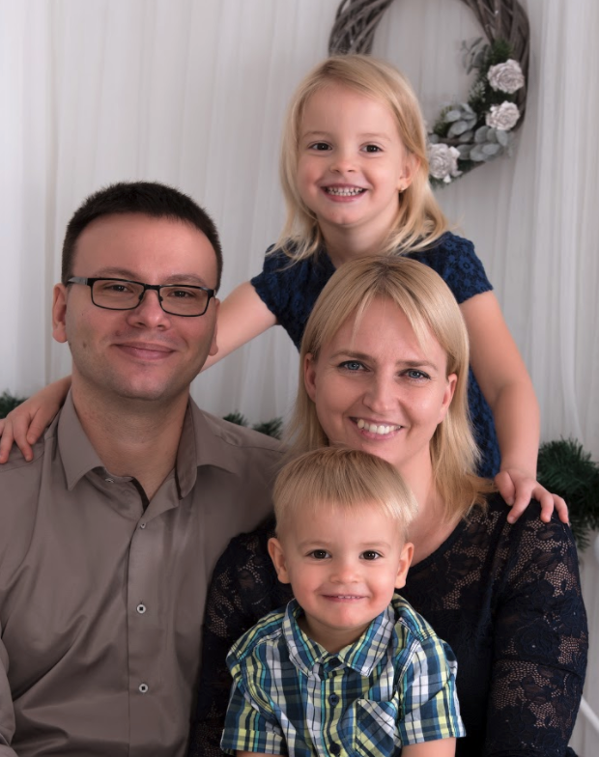
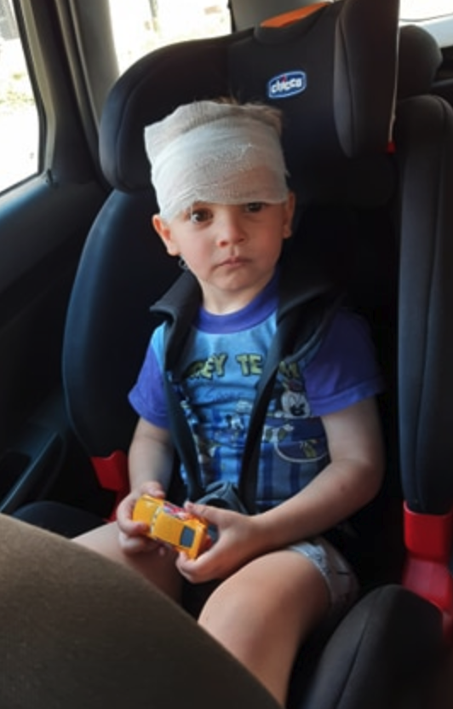
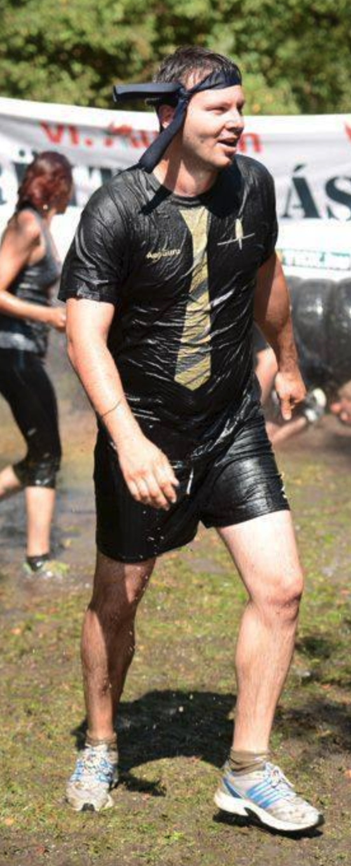
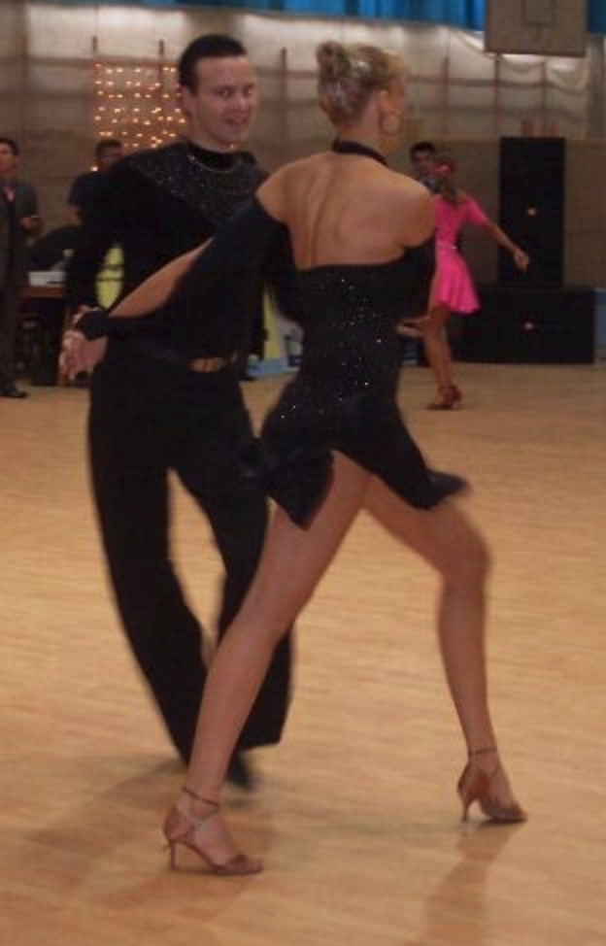
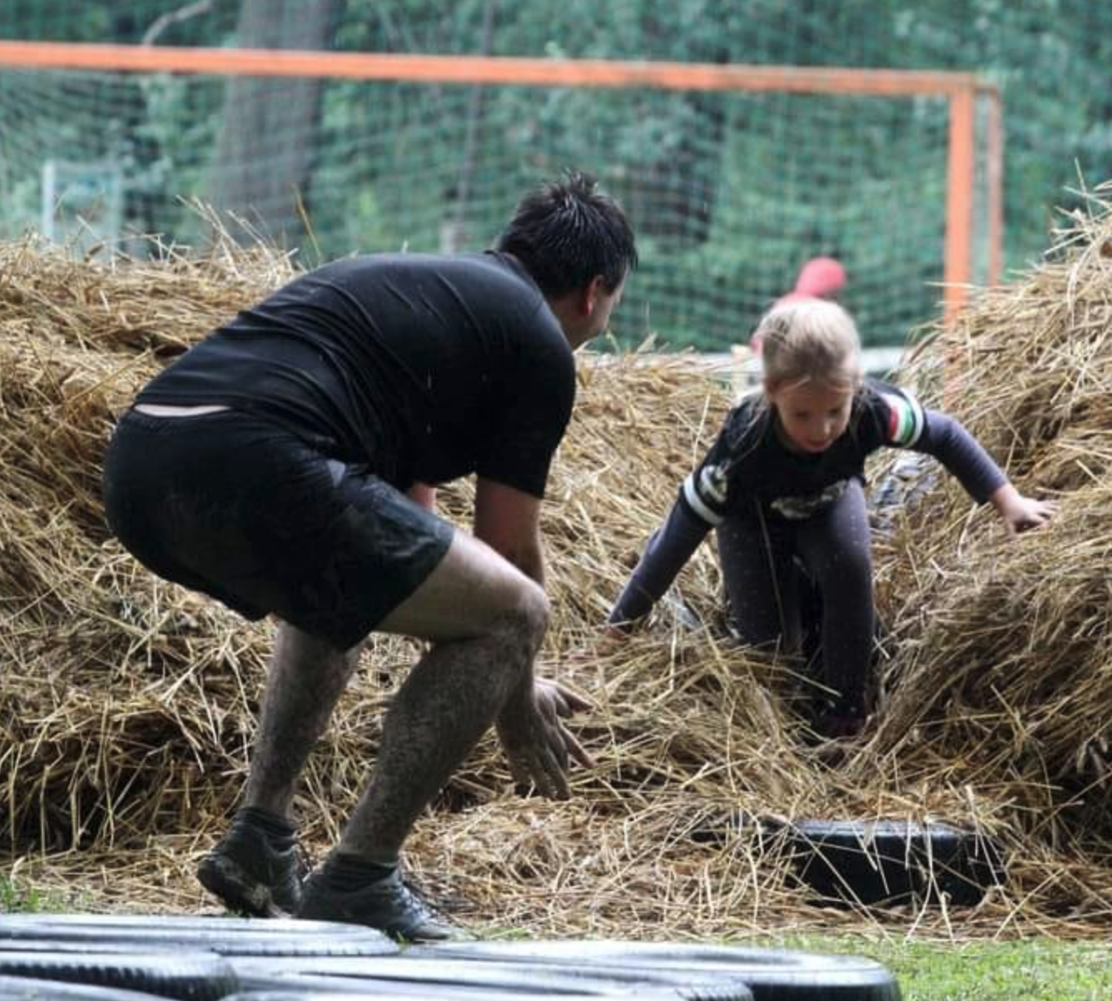
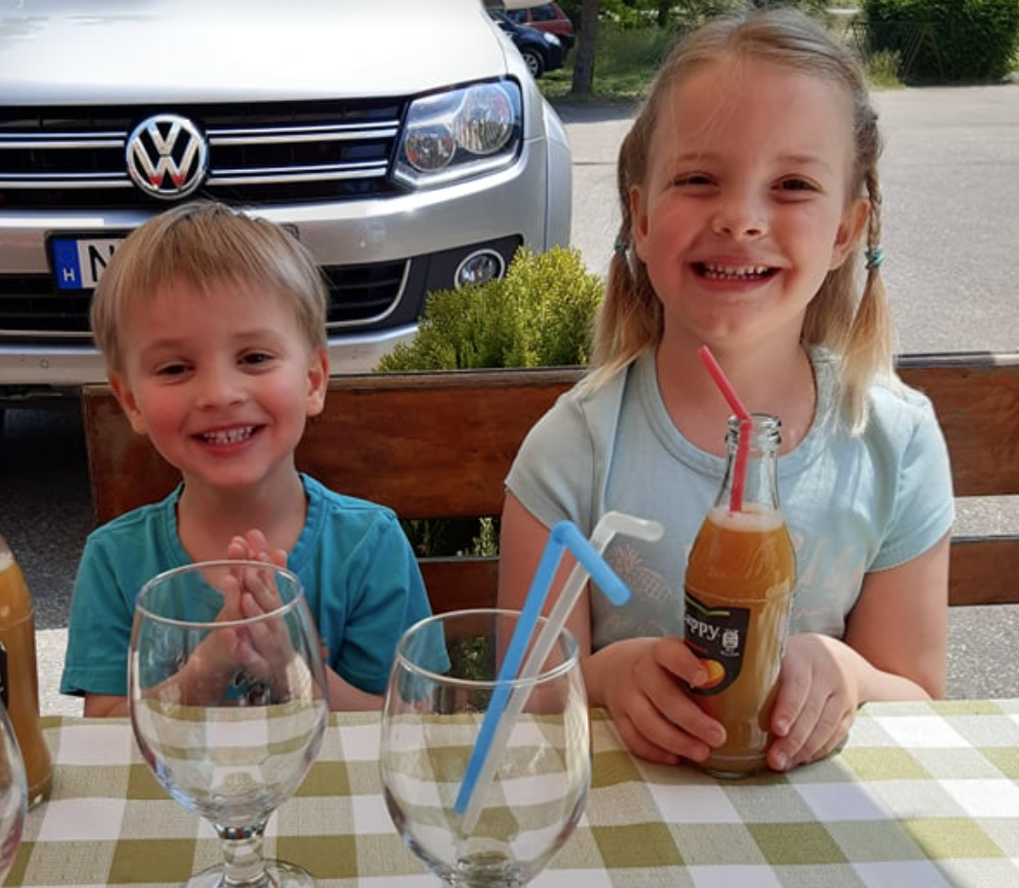
Zsolt Miskolczi
?

Slide 6
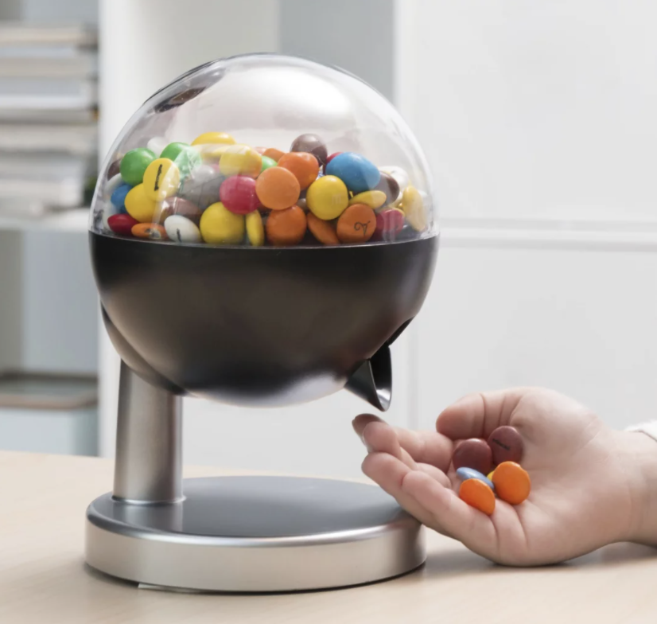

Slide 7
Munka körülmények

Slide 8
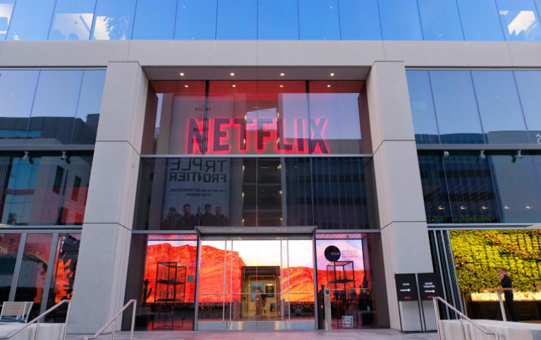
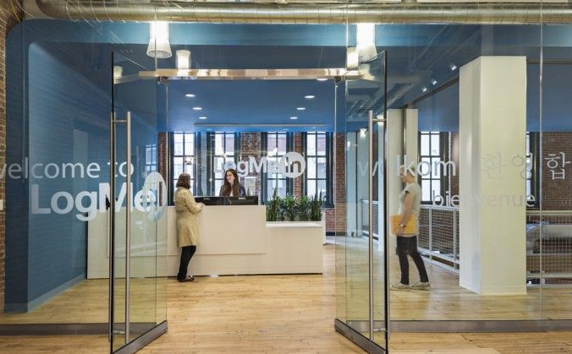
Enterprise

Slide 9
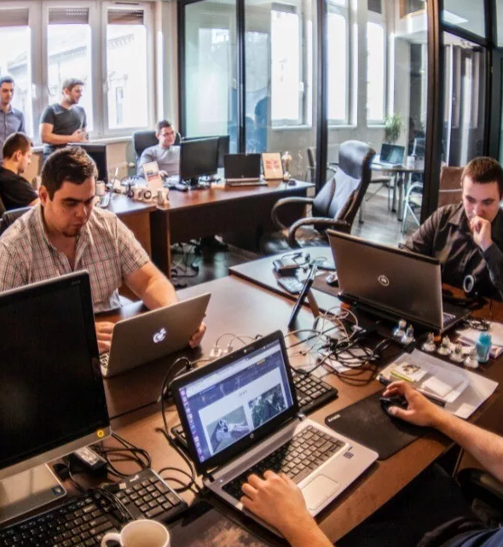
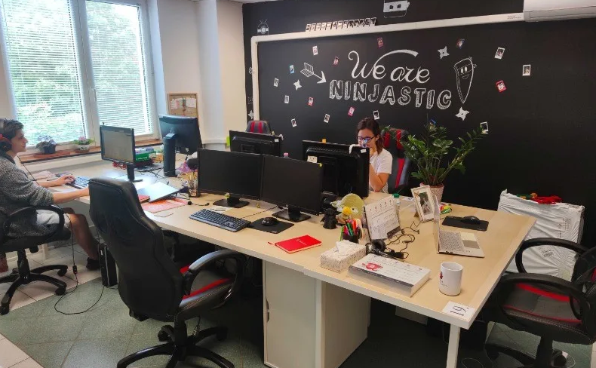
Startup

Slide 10


Home office

Slide 11


Covid office

Slide 12
Miért vagyunk itt?

Slide 13
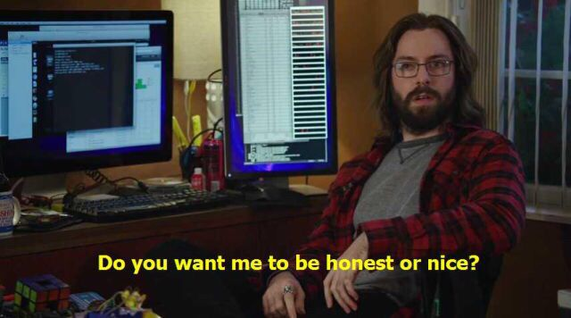






Slide 14
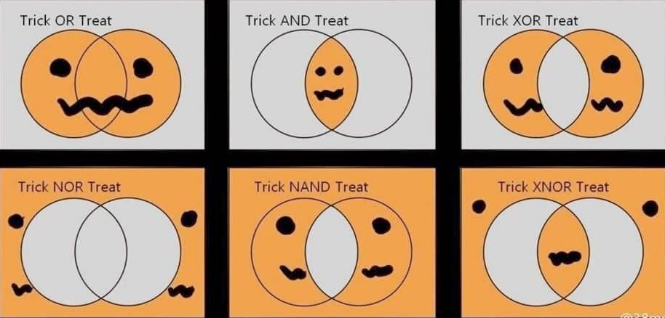
Nem megy a matek
Notes:
https://youtu.be/HluANRwPyNo

Slide 15


Slide 16





Programozási nyelvek
Notes:
https://youtu.be/HluANRwPyNo

Slide 17
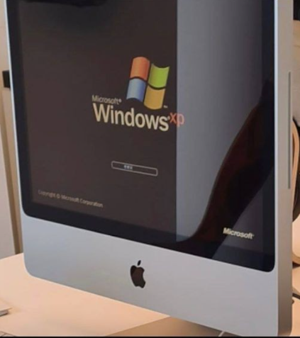

Mac vagy Windows?
Notes:
https://youtu.be/HluANRwPyNo

Slide 18
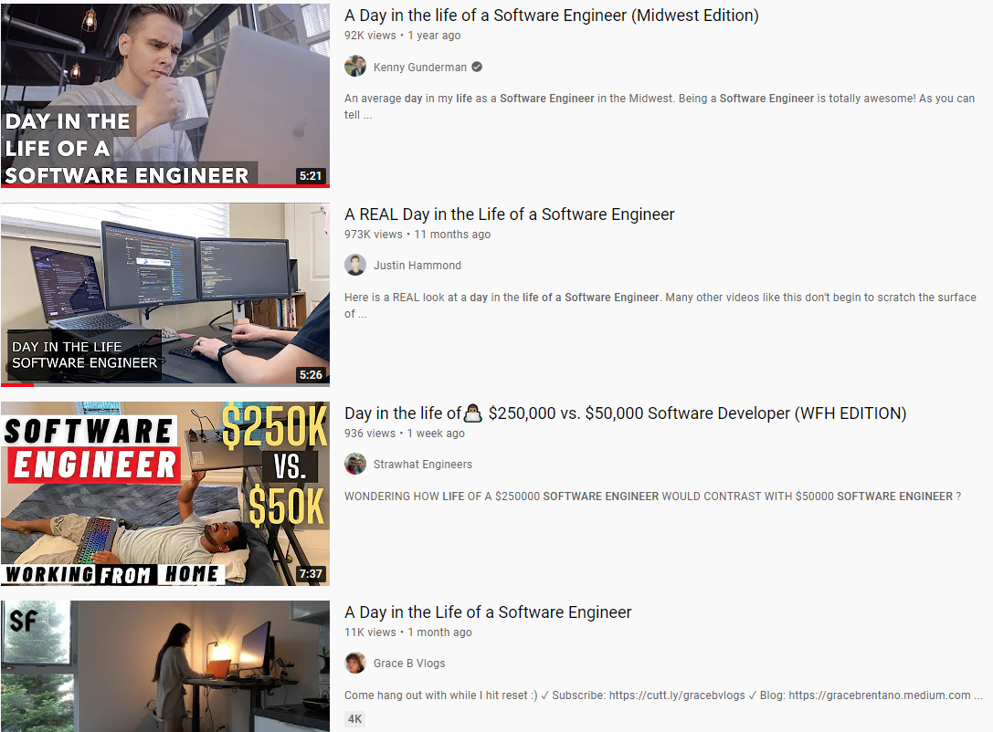
Day of the life of a software engineer
Notes:
https://youtu.be/HluANRwPyNo

Slide 19
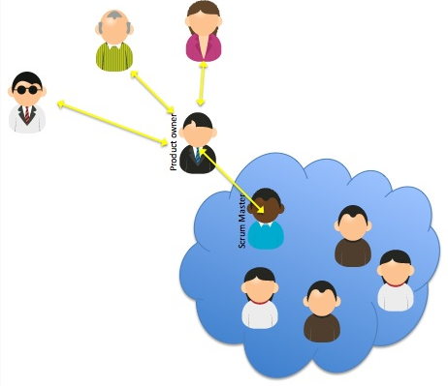
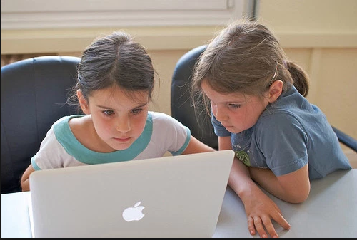
Csapatmunka

Slide 20
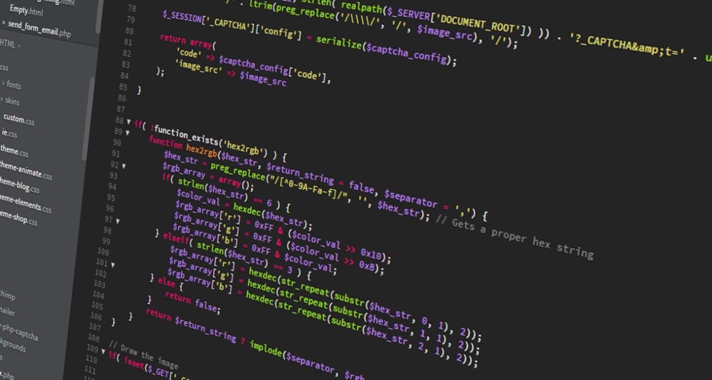
Kódolás

Slide 21



Soft Skills

Slide 22
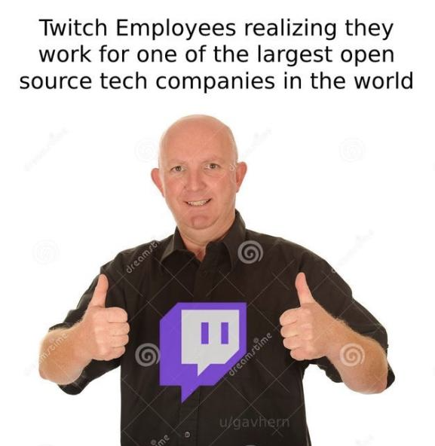

Live issue

Slide 23
Mit csinál egy fejlesztő?
Desktop
Web
Database
Database engineer
DBA
BI
Backend
Frontend
Full-Stack
Automation
Devops
Mobile
Android
IOS
Game development
Science
Artifical Intelligence
IoT
VR
…

Slide 24
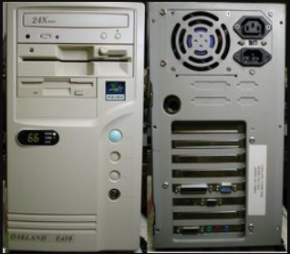
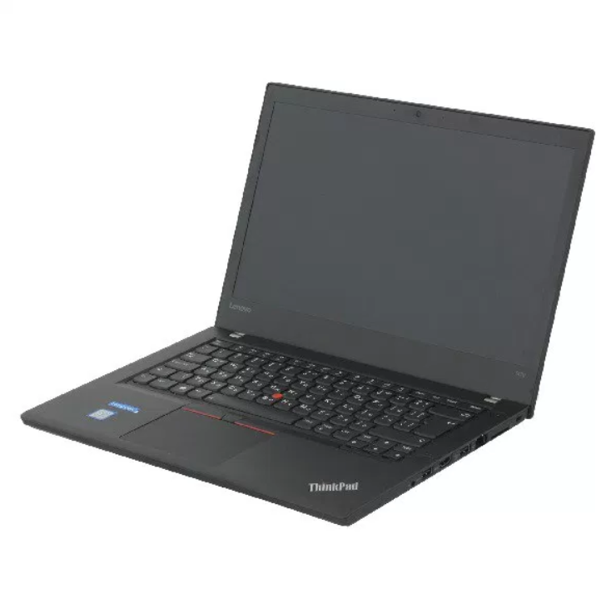
A technológia folyamatosan változik
486 DX2 - 66MHz
Thinkpad T470

Slide 25
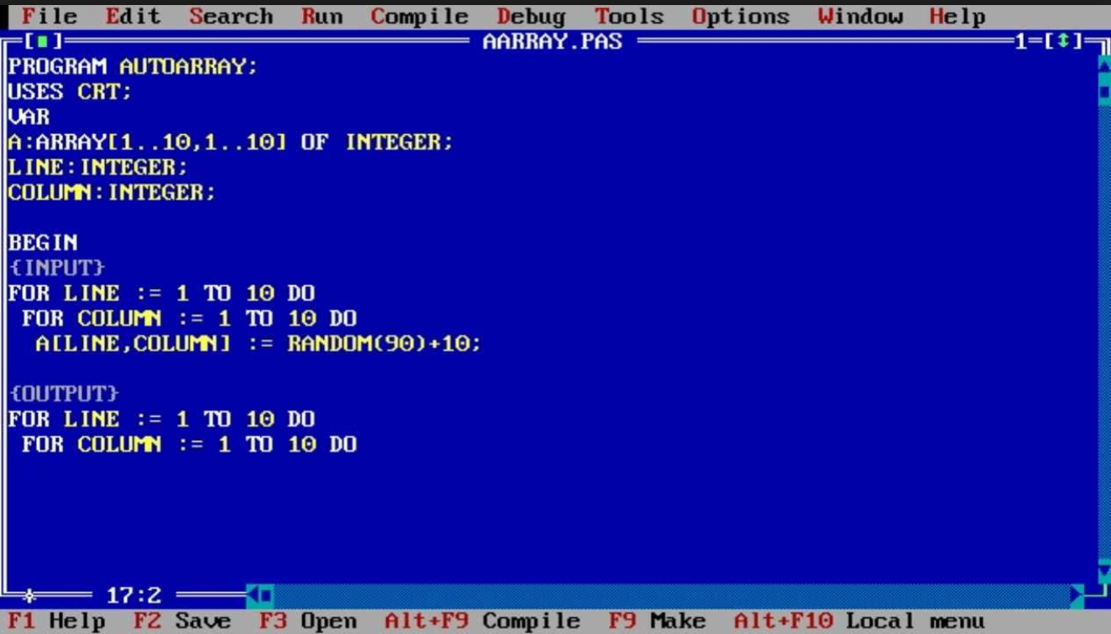
A programozási nyelvek is - Turbo Pascal 7.0

Slide 26

Ezt megúsztam

Slide 27
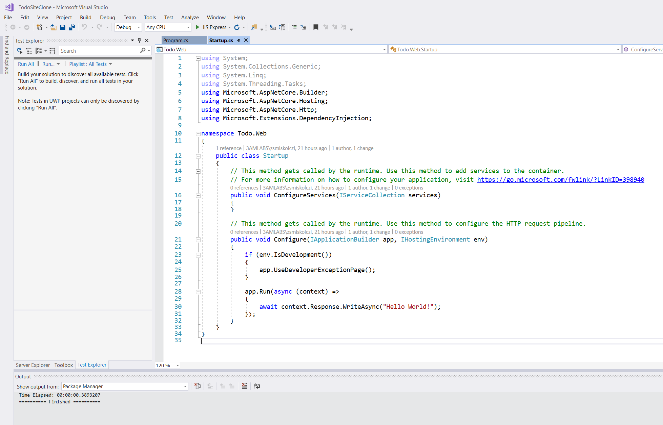
A programozási nyelvek is - C#

Slide 28
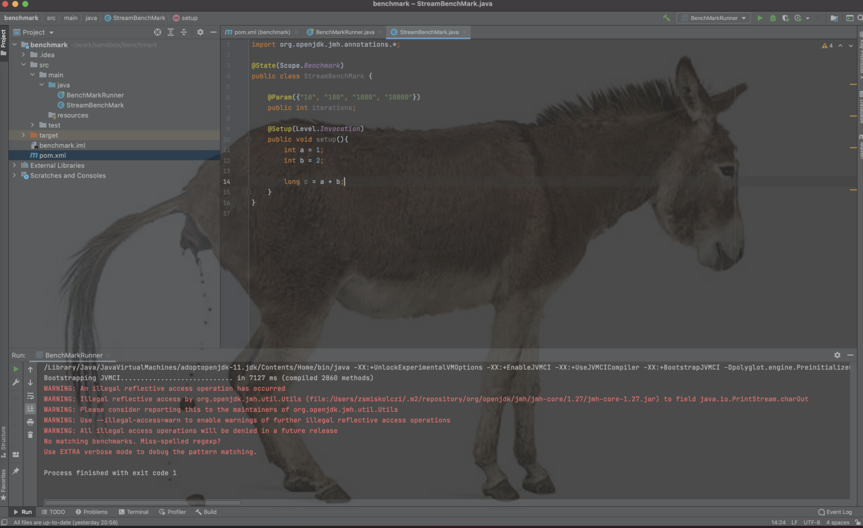
Java

Slide 29
Szükséges képességek
Hard skills
Struktpúrált programozás
Objektum-orientalt programozás
Funkcionalis programozás
Adatszerkezetek és algoritmusok
Relációs adatbázisok
NoSQL
Tiszta kód
Test Driven Development
...
Soft skills
Continously learning
Learn by doing
Communication, Personal types
Project management
Being a professional
How to get hired
Build reputation
Mentoring
Productivity
...

Slide 30
Célok
Seniority level (Junior, Medior, Senior, Staff, Principal)
Specialization
T-Shape knowledge

Slide 31
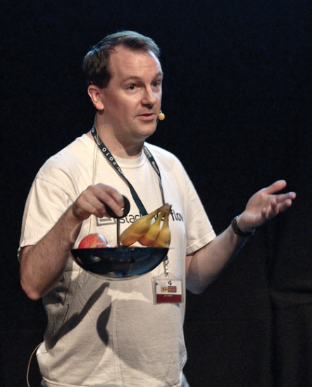
Unrelated

Slide 32
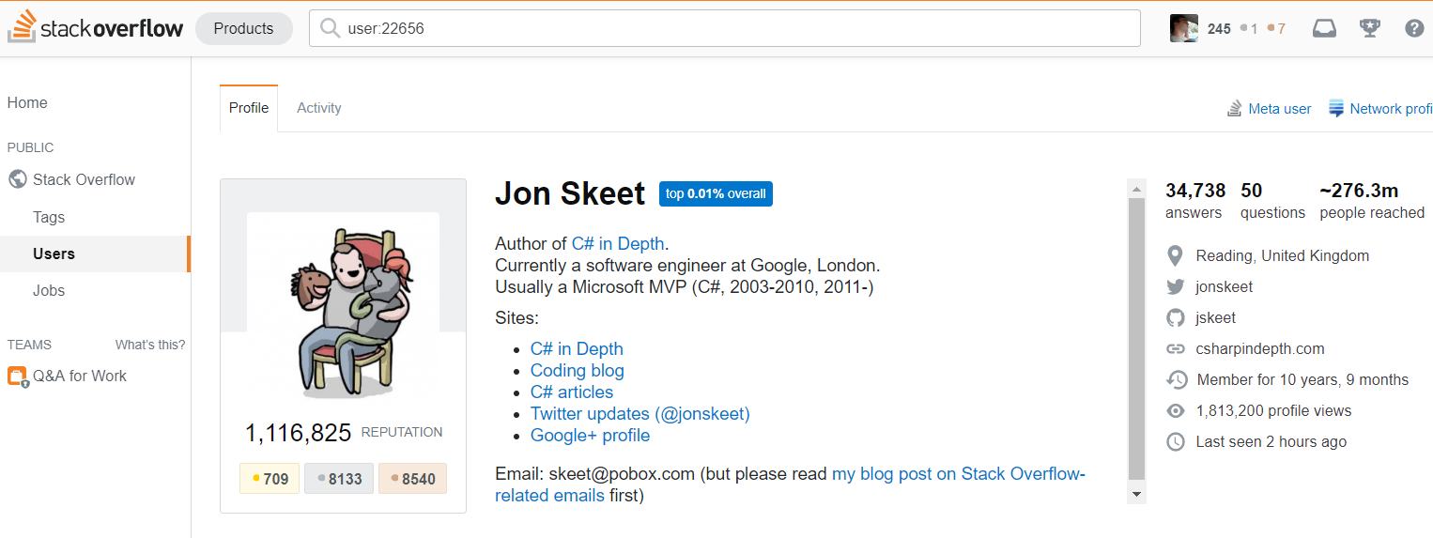
Unrelated

Slide 33

Mi a legfontosabb skill?

Slide 34
The most important skill is...

Slide 35
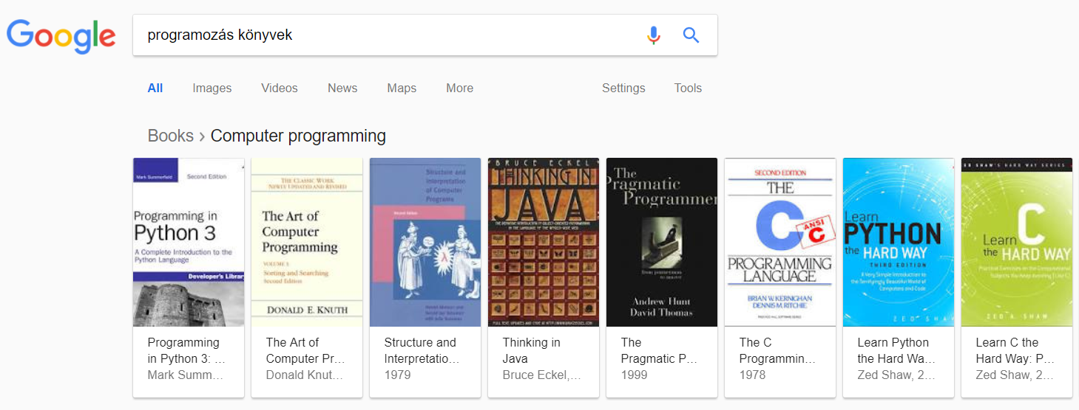
Angol

Slide 36
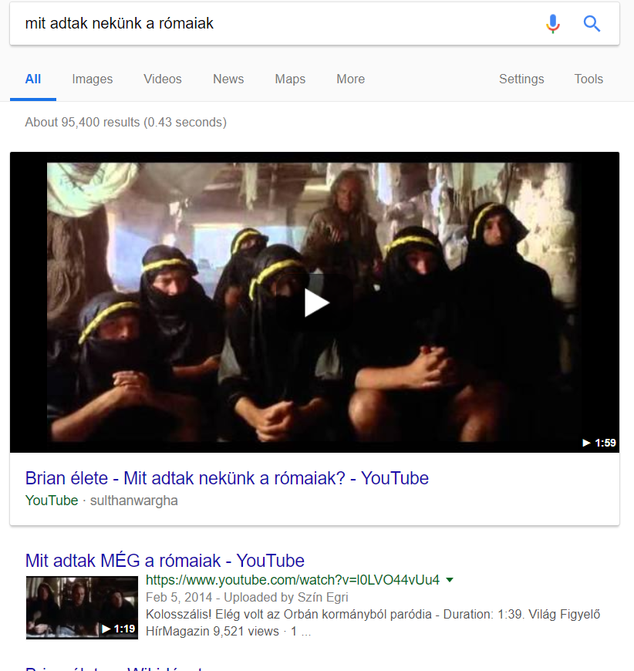
Mit adtak nekünk a rómaiak?
Félkötetlen munkaidő
Modern iroda
Ingyen kóla, csoki, ebédek, sörözések
Csapat rendezvények
Könyvek
Trainingek
Konferenciák
Utazások
Egészségügyi ellátás
Karrier út
...

Slide 37
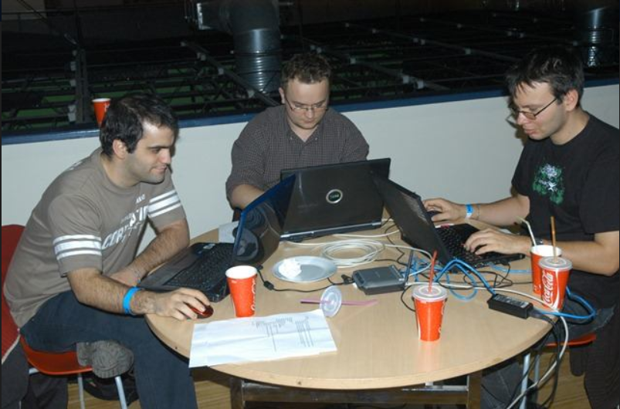
WTW - 24 órás programozói verseny

Slide 38
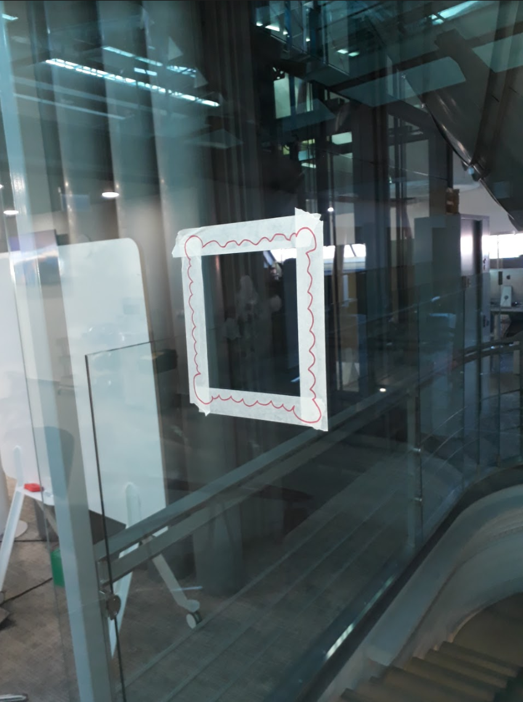
Rendes kollégák...

Slide 39
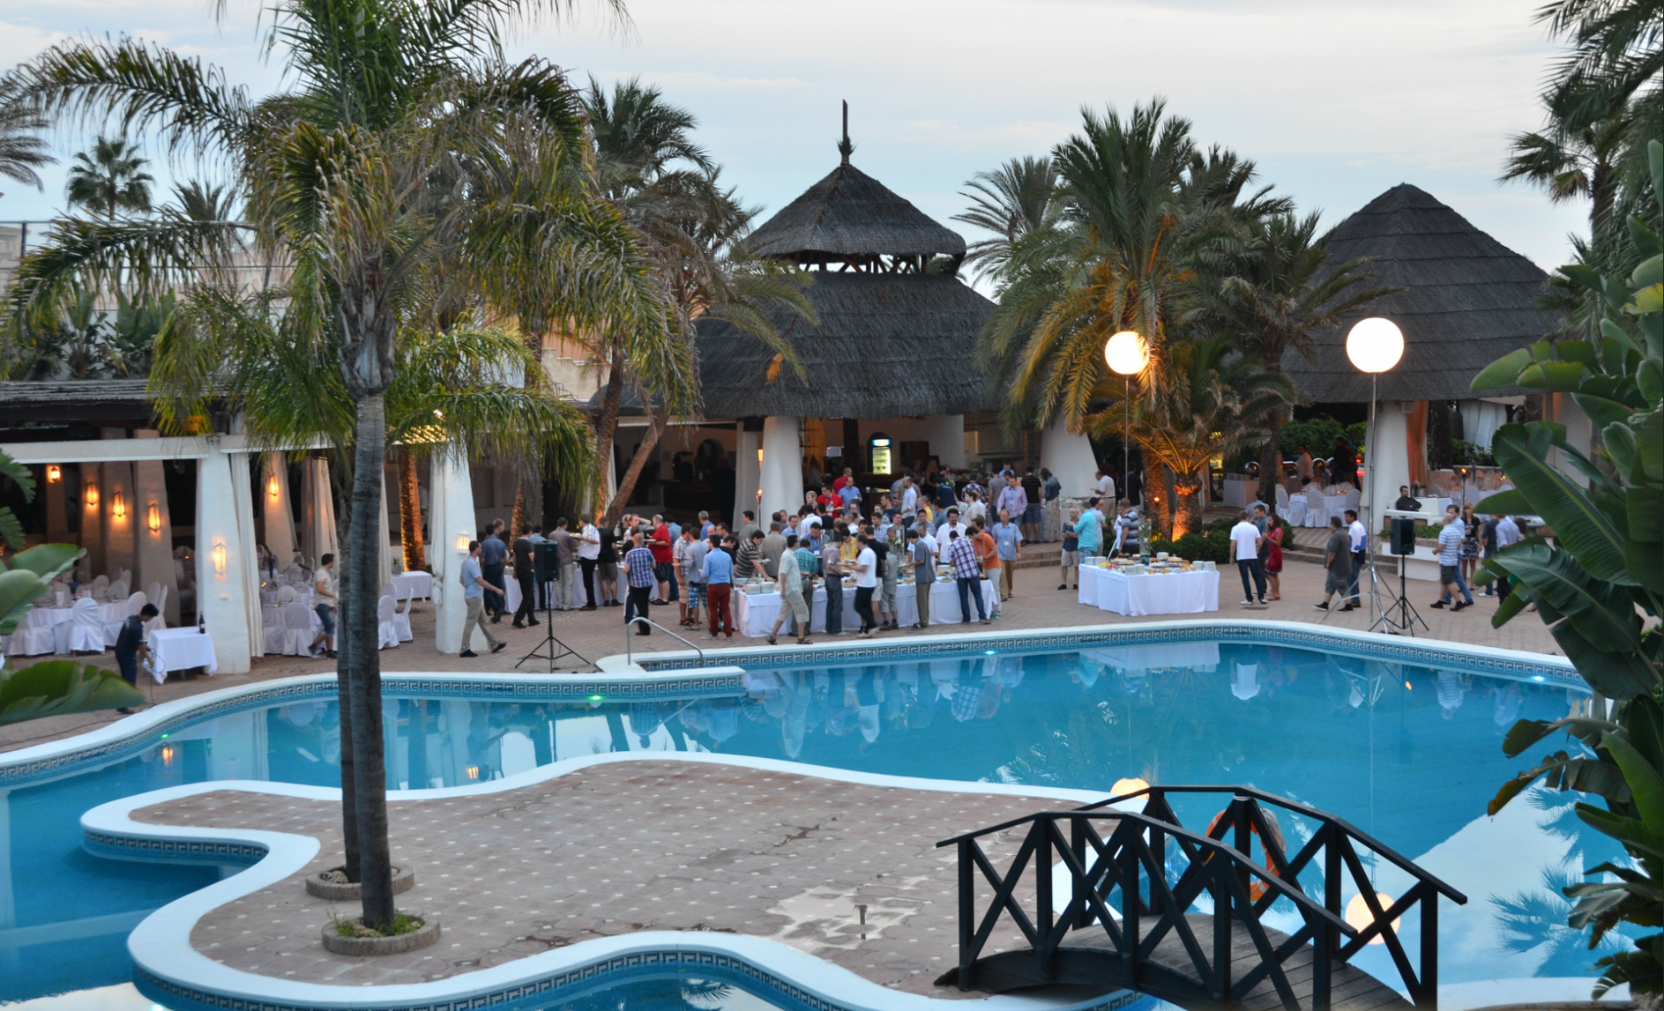
Marbella

Slide 40
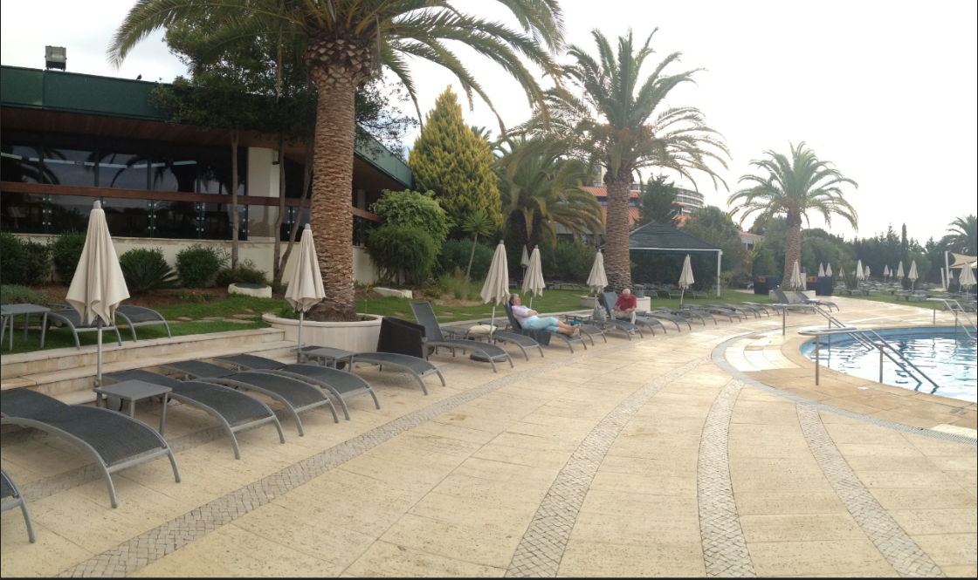
Portugália

Slide 41
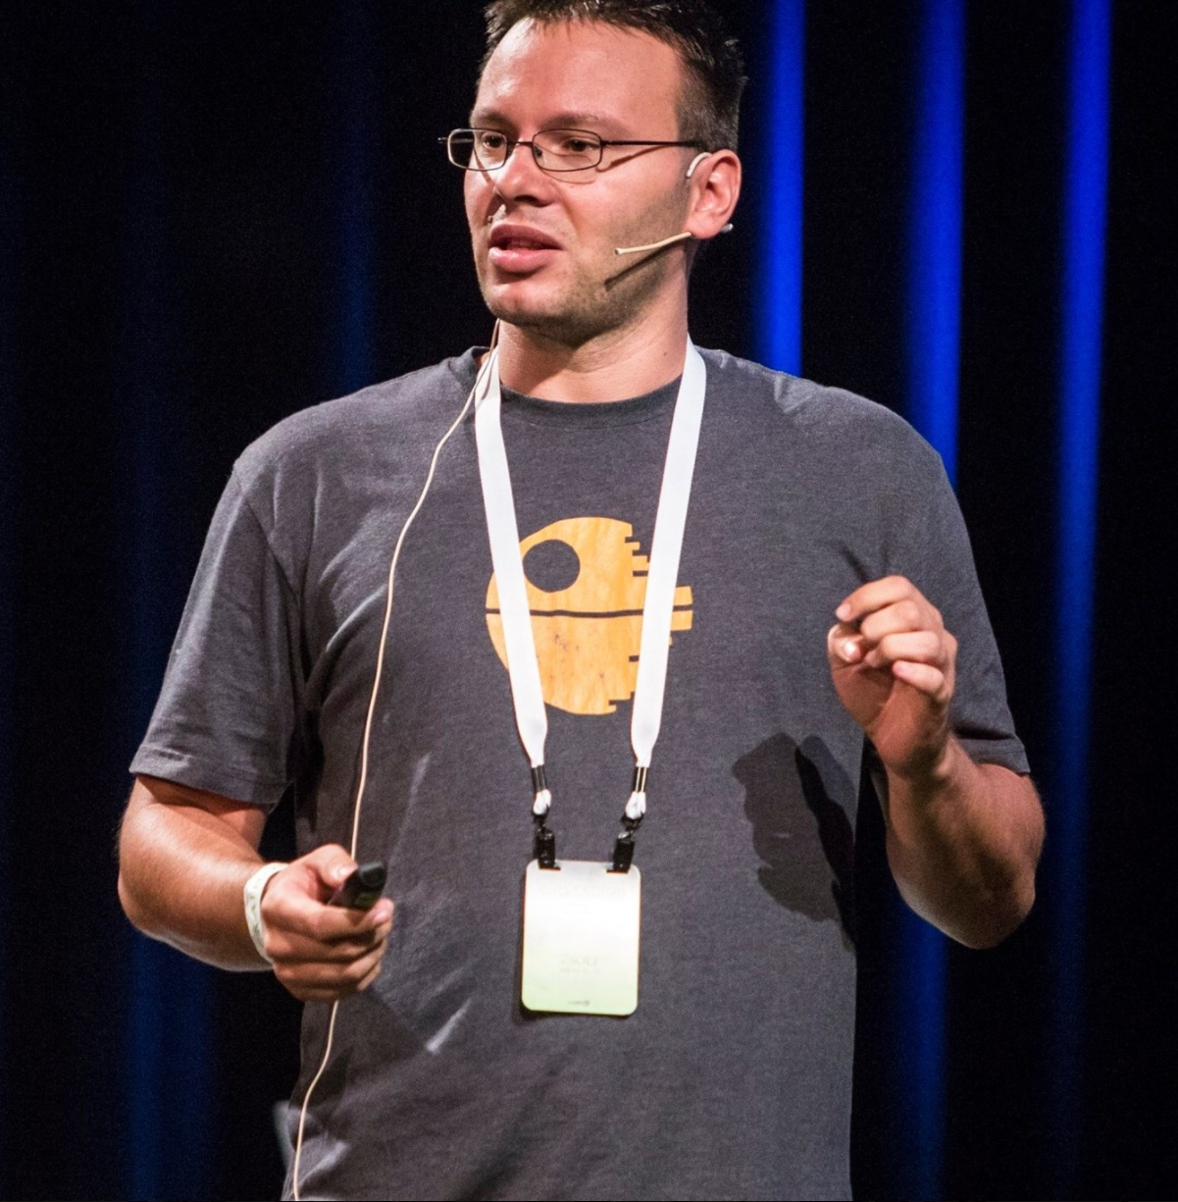
Hackathon

Slide 42
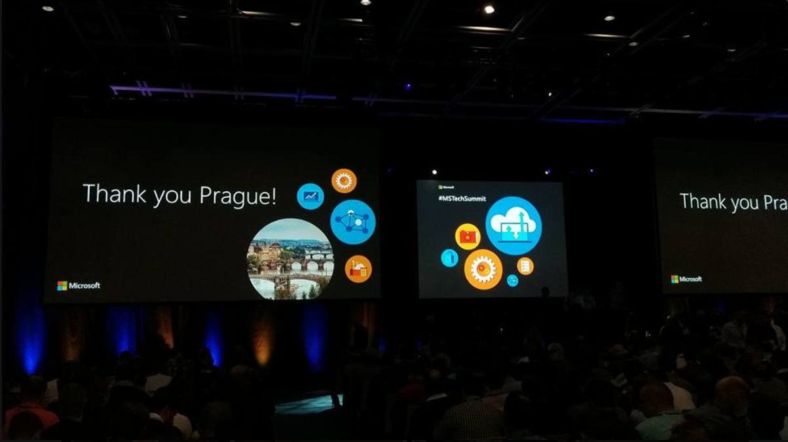
Konferencia

Slide 43
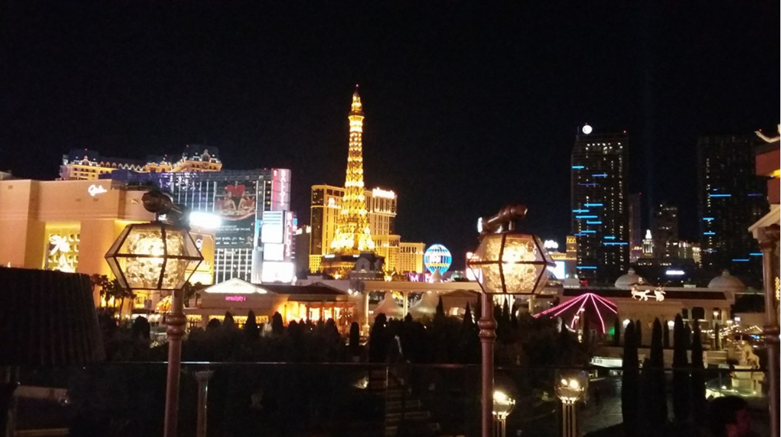
Vegas

Slide 44
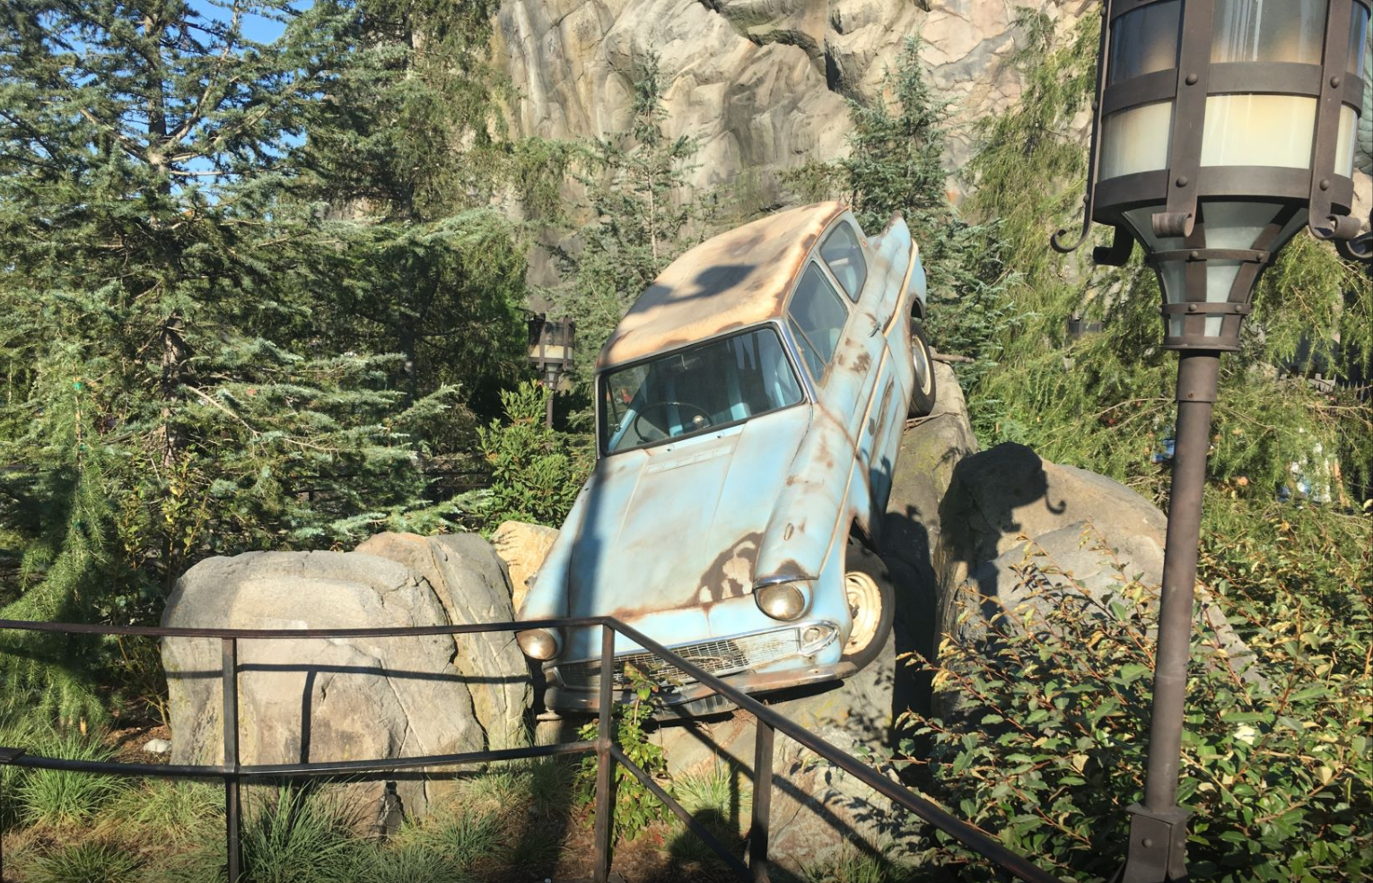
Kalifornia - Universal Studios

Slide 45
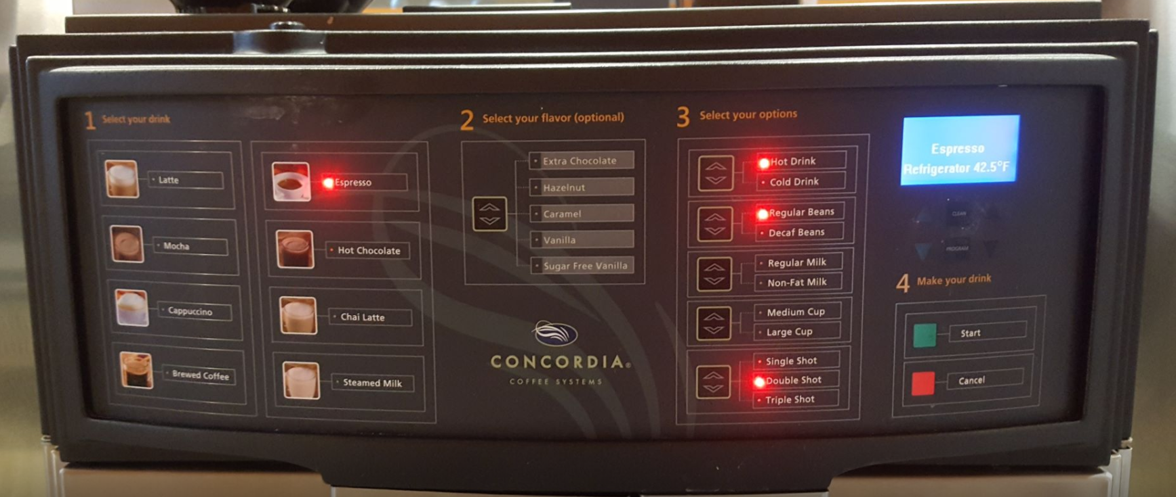
Kalifornia - Egy kávét?

Slide 46
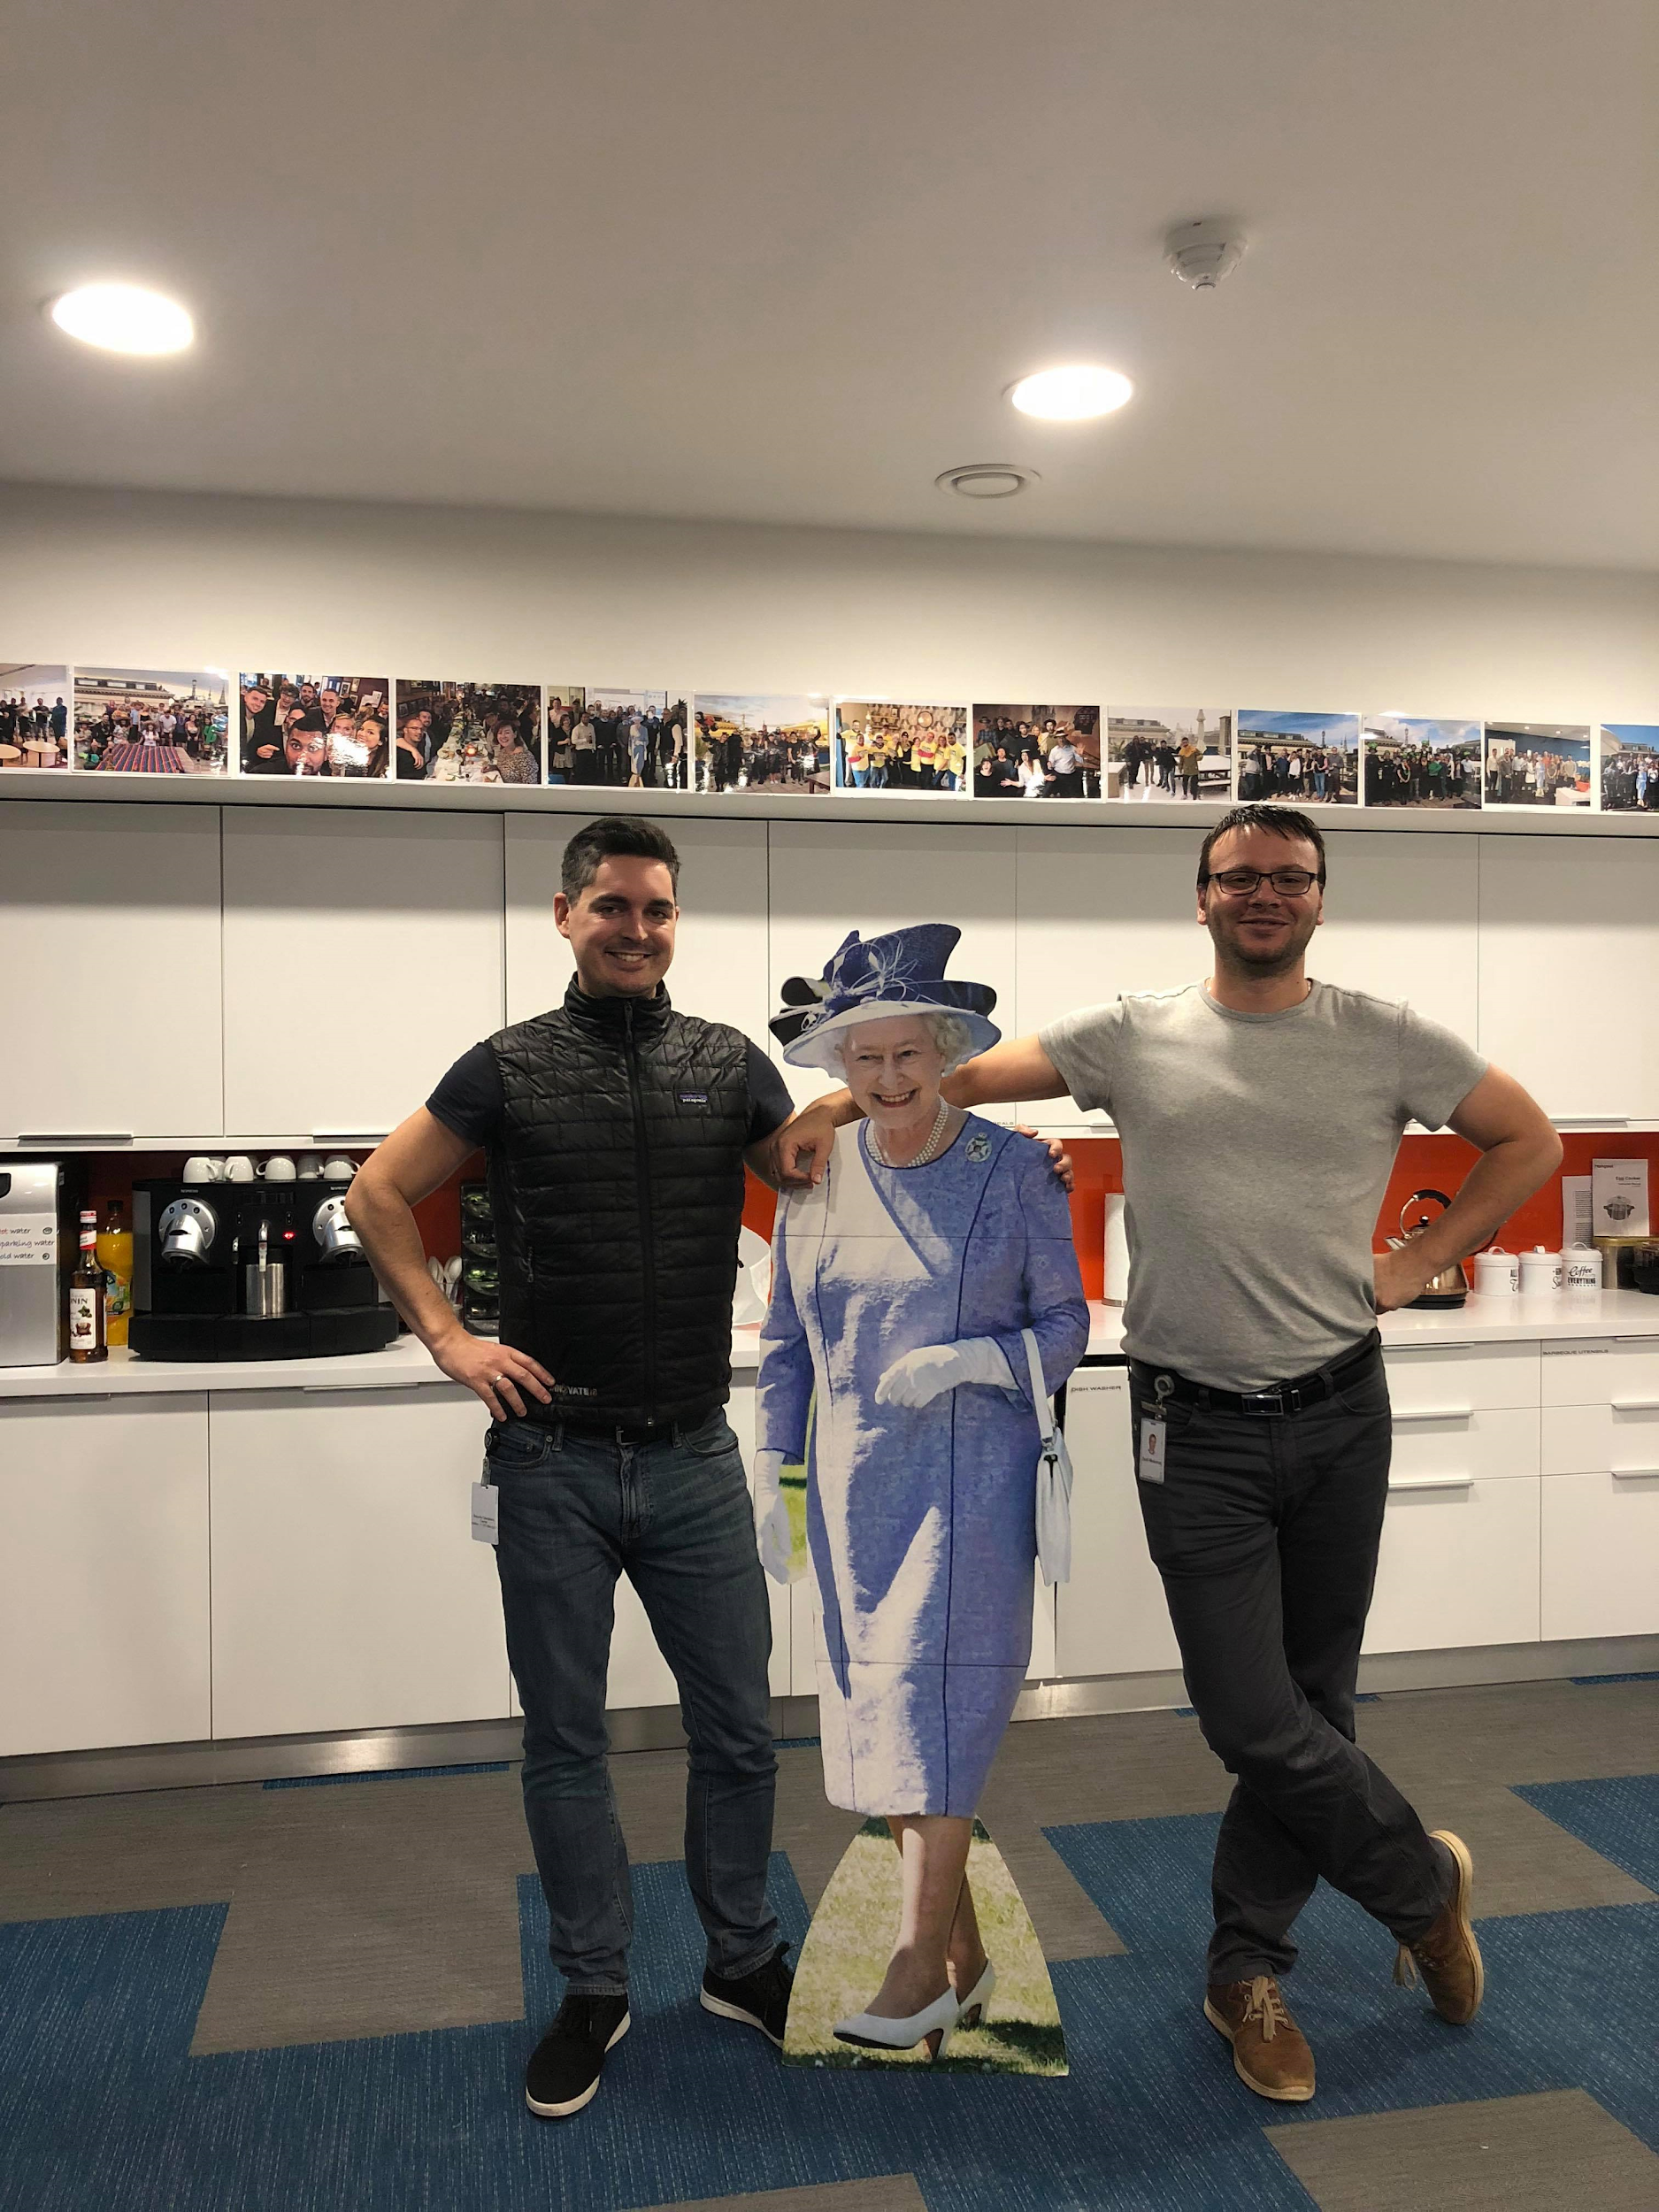
London

Slide 47
Összegzés
Kényelmes élet
Jó lehetőségek
Rengeteg szabad pozíció
Sokféle karrier út
Bárhol lehet dolgozni
Jó fizetés (de tényleg)
Tudni kell önállóan tanulni
Tudni kell tudni
A tanulás sosem ér véget
Egészségügyi kockázat
Ingyen kávé
Ingyen kóla
Ingyen csoki
Csapat reggelik-ebédek-vacsorák
Sörözések
Junk food

Slide 48
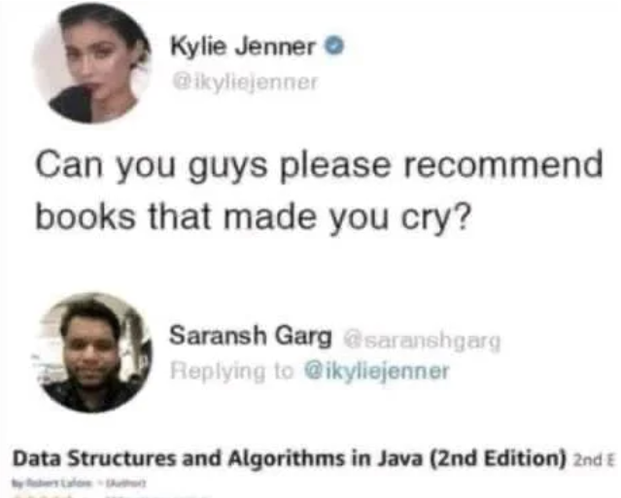
Mit kellene tudnunk a középiskola végére?

Slide 49
Kérdések?
Q/A

Slide 50
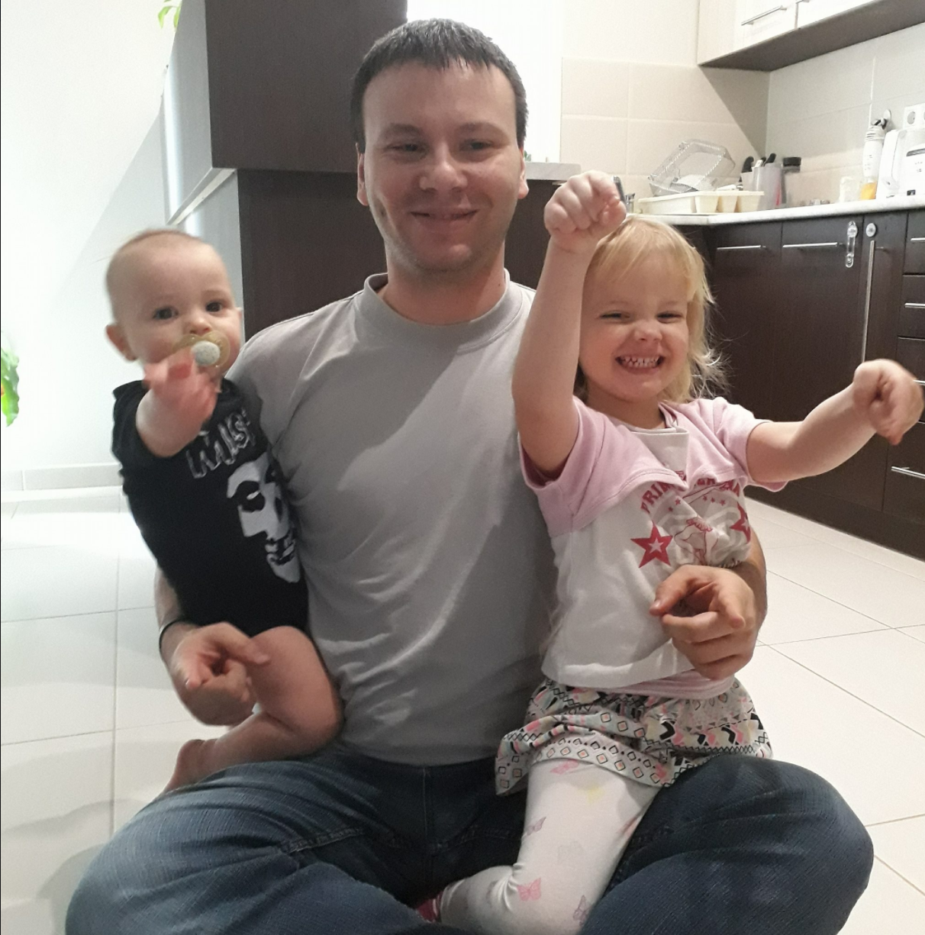
Köszönöm a figyelmet

